Slide 1
תבנית לאישור תגמירים
שם פרויקט
אבן דרך מס' 8
בניה יזמית - (Entrepreneur)EN
תאריך:

Slide 2
הקדמה
אבן הדרך "דיון תגמירים" מתבצעת לאחר "הקפאת תצורה" במהלך התכנון המפורט, לפני קבלת היתר ולקראת הביצוע. בשלב זה יתקבלו החלטות עקרוניות לגבי פלטת הצבעים של המבנה, סוג החומרים, ריצוף, חיפויים, קירות, תקרות וכל רכיב הבא לידי ביטוי כחלק מדרישות העירייה.
בסוף שלב זה, יבחרו חומרי הגמר לכלל השימוש הציבורי, על שלל סוגי החללים, ולאחריו ניתן יהיה להשלים את התכנון המפורט, לכדי קבלת היתר בניה, ולאשר תכניות מותאמות לביצוע.

Slide 3
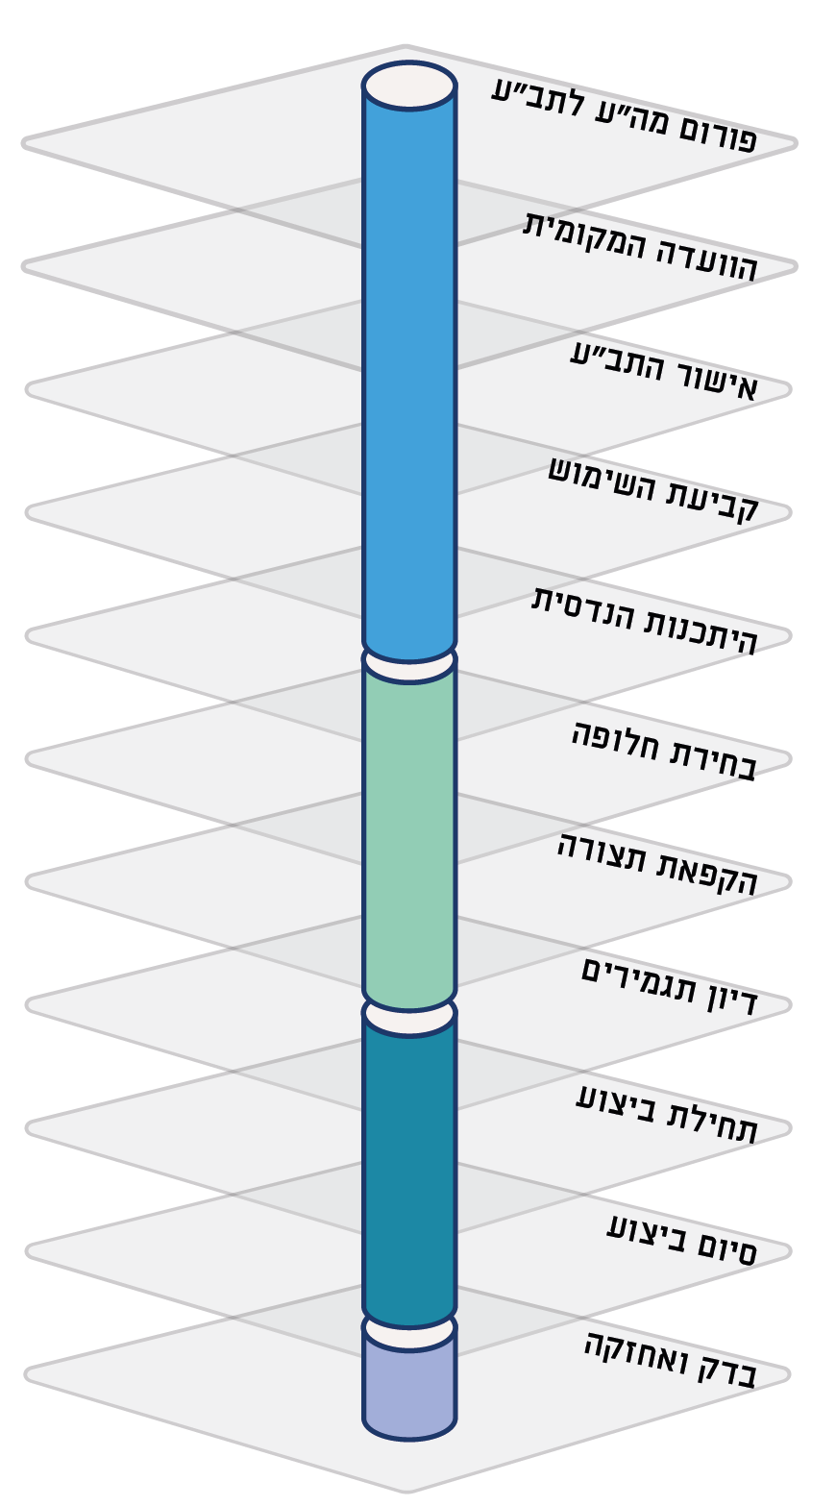
תהליך גנרי לניהול פרויקט יזמי EN – אבני דרך ושערים
ייזום
תכנון
8
ביצוע
בדק
ואחזקה

Slide 4
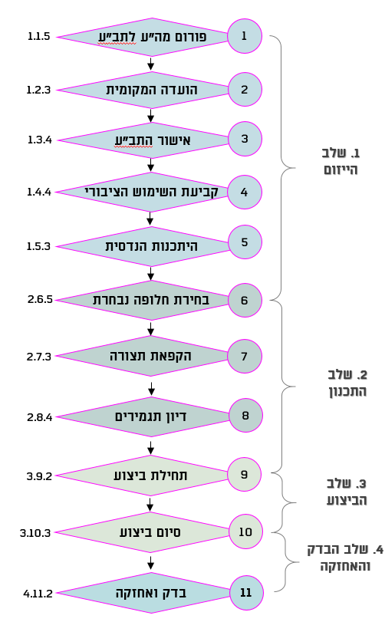
בעלי תפקידים - פרויקטי יזם
מהעברת מקל ועד סיום הפרויקט (בדק ואחזקה) - אבן דרך 6-11
ממונה עירוני – סמנכ"ל תכנון
אגף מבני ציבור
מנהל פרויקט עירוני- אגף הנכסים
רכזות גיל/ מנהלי מרחבים
פרוגרמות ואיפיון
בטיחות המשתמש
יזם
גורמים חוץ עירוניים
מנהל תחום בניה במינהל הרלוונטי ((P.O.C
מנהל פרויקט הנדסי – חברה עירונית/ צוות ליווי ובקרה
הנהלת המינהל
גורם מתחזק
לקוח קצה/ משתמש
גורמים עירוניים

Slide 5
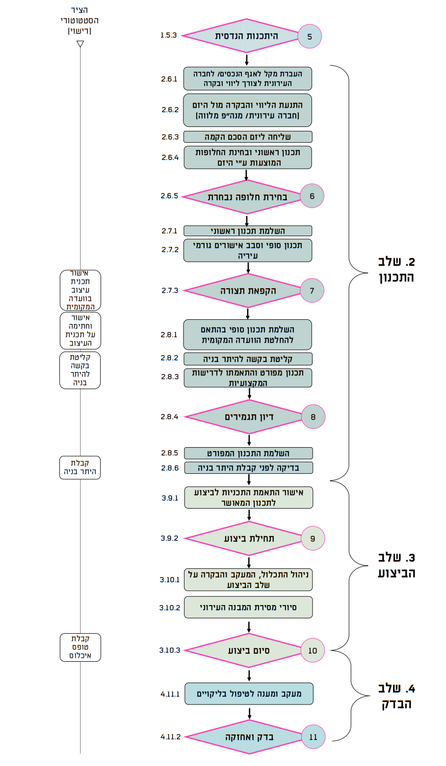
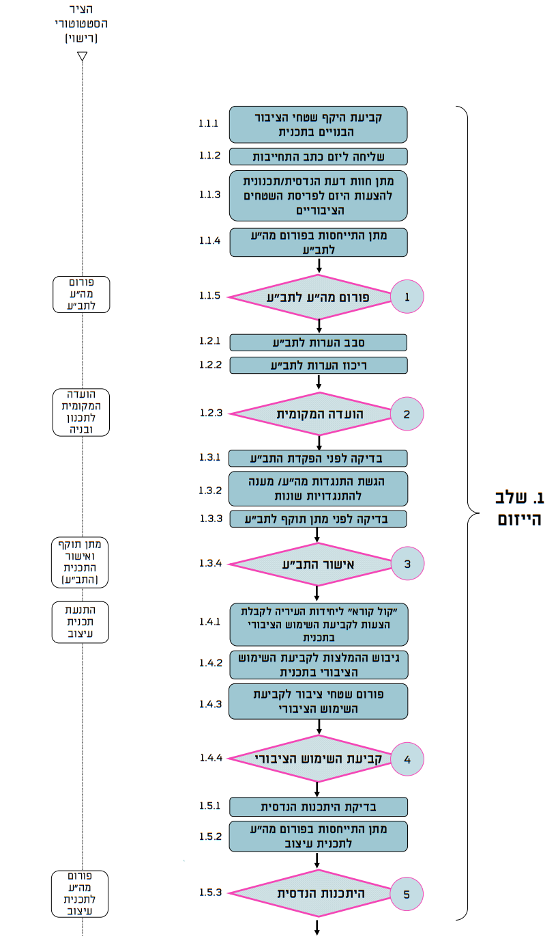
אבן דרך " דיון תגמירים" על רקע ציר תכנון וציר רישוי

Slide 6
כללי: הצגת הפרויקט
  היזם
  תיאור הפרויקט היזמי כולל הדמייה
  תיאור הפרויקט הציבורי - תכניות כולל העמדת ריהוט
  לוח איכון מלא (בעלי תפקידים) - צוות ניהול ותכנון מטעם היזם+ צוות ליווי ובקרה עירוני.

Slide 7
גמר כללי
צילום איכותי של חומר הגמר
צילום איכותי של חומר הגמר
תכנית כללית, עם סימון מיקום חומרי הגמר
1
2
צילום איכותי של חומר הגמר
צילום איכותי של חומר הגמר
3
4
1
צילום איכותי של חומר הגמר
צילום איכותי של חומר הגמר
4
5
6
חתך/חזית פנימית עם סימון מיקום חומרי הגמר
2
3
2

Slide 8
גמר מטבחונים
1. רכיב במבנה: (רצפה, תקרה, קירות, נגרות, מסגרות וכיו"ב)
תיאור החומר - דגם, מידות, חברה, סוג וגוון
2. רכיב במבנה:
תיאור החומר - דגם, מידות, חברה, סוג וגוון
3. רכיב במבנה:
תיאור החומר - דגם, מידות, חברה, סוג וגוון
4. רכיב במבנה:
תיאור החומר - דגם, מידות, חברה, סוג וגוון
.
.
.
יש להציג את כל החומרים שיבואו לכדי שימוש: חיפוי קירות; תקרות; ריצוף כולל R; רובה; משטחים; גמר ארונות וגו'.
צילום איכותי של חומר הגמר
צילום איכותי של חומר הגמר
1
2
צילום איכותי של חומר הגמר
צילום איכותי של חומר הגמר
3
4
צילום איכותי של חומר הגמר
צילום איכותי של חומר הגמר
5
6

Slide 9
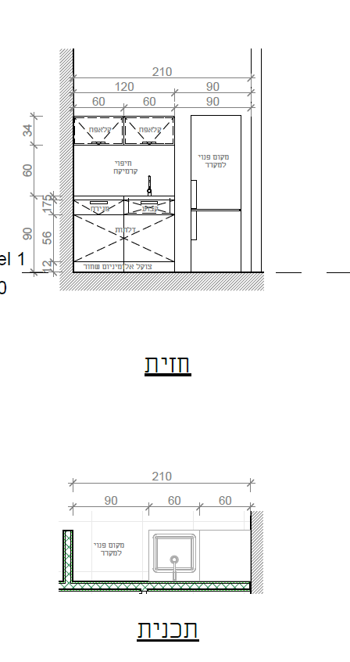
גמר מטבחונים
צילום איכותי של חומר הגמר
צילום איכותי של חומר הגמר
תכנית מטבחון לדוגמא, עם סימון מיקום חומרי הגמר
1
2
צילום איכותי של חומר הגמר
צילום איכותי של חומר הגמר
3
4
1
צילום איכותי של חומר הגמר
צילום איכותי של חומר הגמר
4
5
6
תכנית
פריסות מטבחון עם סימון מיקום חומרי הגמר
2
3
2
פריסות

Slide 10
גמר חדרי שירותים
1. רכיב במבנה: (רצפה, תקרה, קירות, נגרות, מסגרות וכיו"ב)
תיאור החומר - דגם, מידות, חברה, סוג וגוון
2. רכיב במבנה:
תיאור החומר - דגם, מידות, חברה, סוג וגוון
3. רכיב במבנה:
תיאור החומר - דגם, מידות, חברה, סוג וגוון
4. רכיב במבנה:
תיאור החומר - דגם, מידות, חברה, סוג וגוון
.
.
.
יש להציג את כל החומרים שיבואו לכדי שימוש: חיפוי קירות; תקרות; ריצוף כולל R; רובה; משטחים; גמר ארונות וגו'.
צילום איכותי של חומר הגמר
צילום איכותי של חומר הגמר
1
2
צילום איכותי של חומר הגמר
צילום איכותי של חומר הגמר
3
4
צילום איכותי של חומר הגמר
צילום איכותי של חומר הגמר
5
6

Slide 11
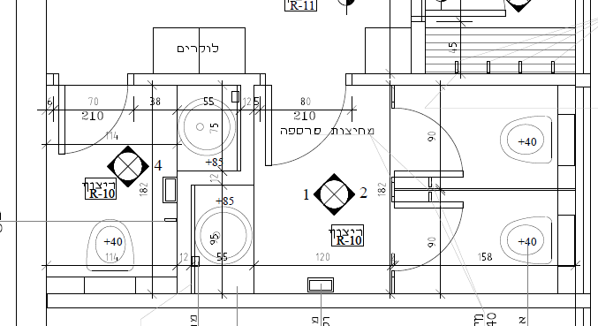
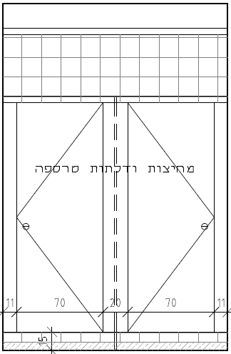
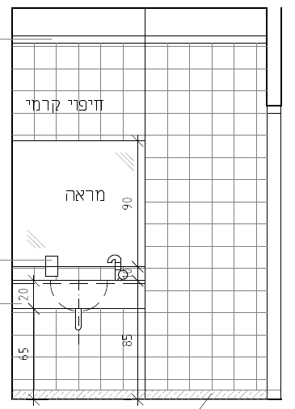
גמר חדרי שירותים
צילום איכותי של חומר הגמר
צילום איכותי של חומר הגמר
תכנית שירותים לדוגמא, עם סימון מיקום חומרי הגמר
1
2
צילום איכותי של חומר הגמר
צילום איכותי של חומר הגמר
3
4
1
צילום איכותי של חומר הגמר
צילום איכותי של חומר הגמר
4
5
6
פריסות שירותים עם סימון מיקום חומרי הגמר
2
2
3

Slide 12
גמר אחר...
1. רכיב במבנה: (רצפה, תקרה, קירות, נגרות, מסגרות וכיו"ב)
תיאור החומר - דגם, מידות, חברה, סוג וגוון
2. רכיב במבנה:
תיאור החומר - דגם, מידות, חברה, סוג וגוון
3. רכיב במבנה:
תיאור החומר - דגם, מידות, חברה, סוג וגוון
4. רכיב במבנה:
תיאור החומר - דגם, מידות, חברה, סוג וגוון
.
.
.
יש להציג את כל החומרים שיבואו לכדי שימוש: חיפוי קירות; תקרות; ריצוף כולל R; רובה; משטחים; גמר ארונות וגו'.
צילום איכותי של חומר הגמר
צילום איכותי של חומר הגמר
1
2
ככל וישנם חללים נוספים הנדרשים בגמר אחר -
יש להציג בפורמט דומה
צילום איכותי של חומר הגמר
צילום איכותי של חומר הגמר
3
4
צילום איכותי של חומר הגמר
צילום איכותי של חומר הגמר
5
6

Slide 13
דיון, סיכום והחלטות להמשך

Slide 14
תודה!

